Slide 1
Защита проекта по пайгейм
Сделал Ройтенберг Даниил

Slide 2
Немного об игре
В своем проекте я сделал игру про шарик, который умеет стрелять. В игре три уровня. Первые два обычные, а последний битва с боссом

Slide 3
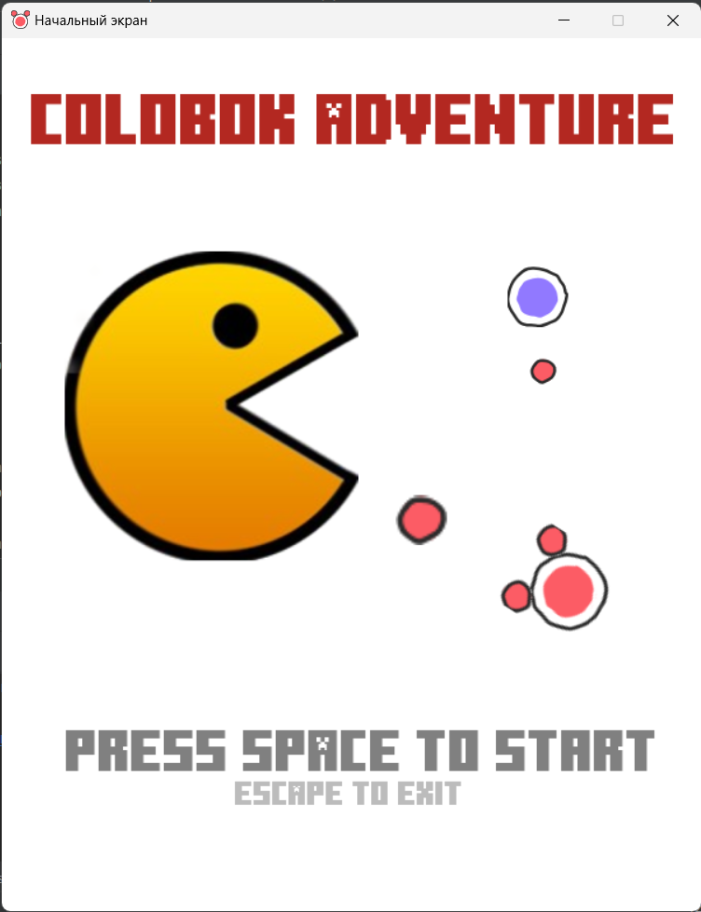
Начальный экран
При запуске файла main.py у нас запускается игра и нас встречает стартовый экран, с дальнейшими указаниями

Slide 4
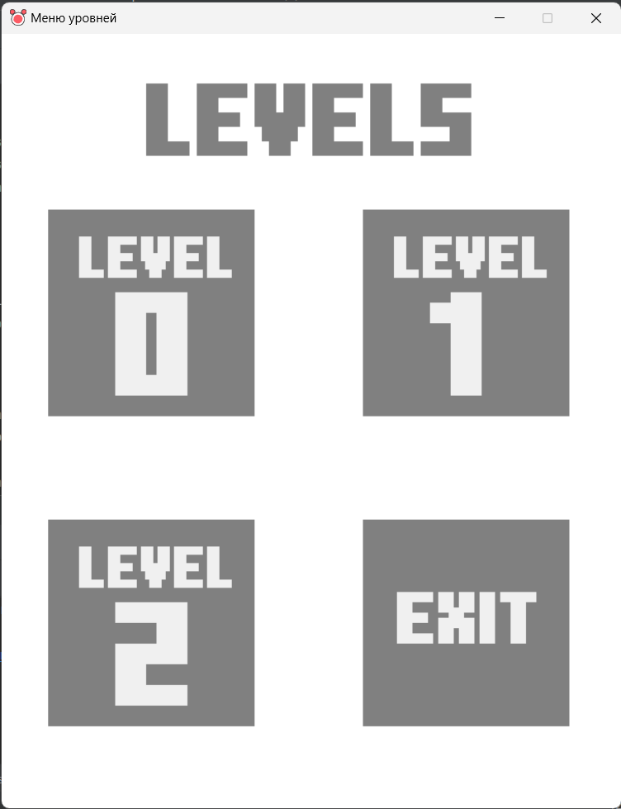
Меню уровней
После нажатия любой клавиши у нас открывается меню уровней. Для того, чтобы начать играть нужно нажать на одну из кнопок

Slide 5
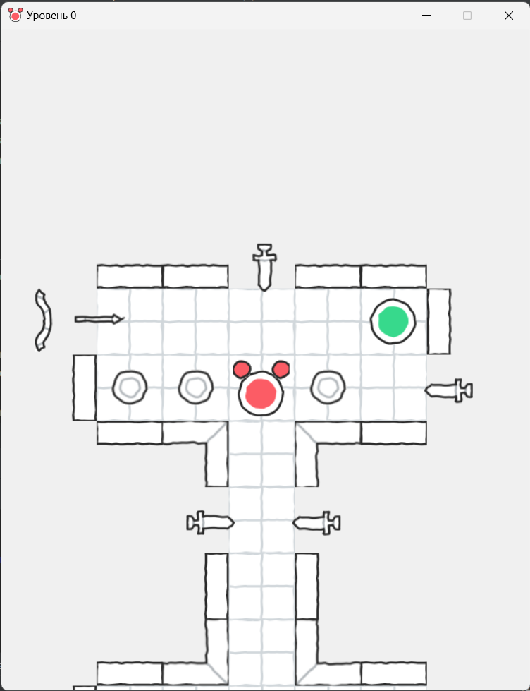
Уровень 0
Уровень 0 самый легкий в нем нет ничего сложного на мой взгляд. Вам надо будет просто проходить через препятствия и убегать от пакмена. Для победы нужно коснуться зеленного круга.

Slide 6
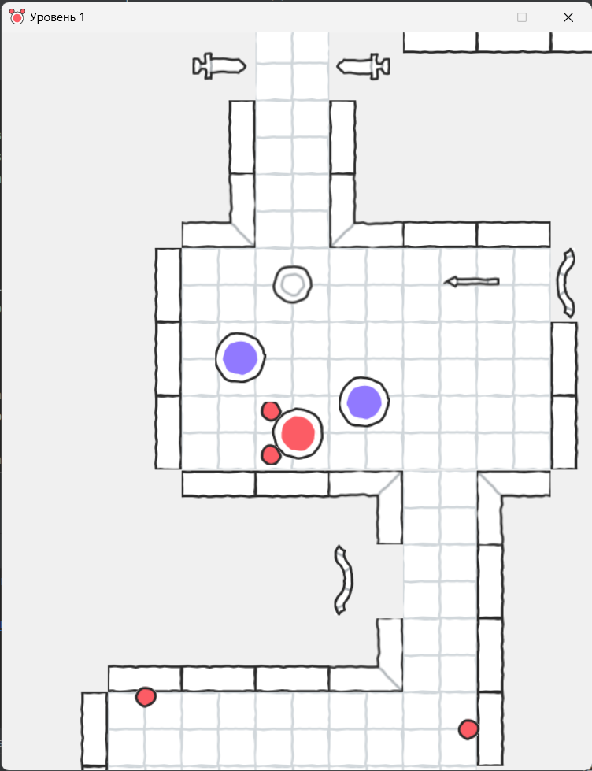
Уровень 1
Уровень 1 немного сложнее уровня 0. А в остальном все тоже самое. Еще хочется сказать, что игрок после смерти распадается на множество маленьких шариков

Slide 7
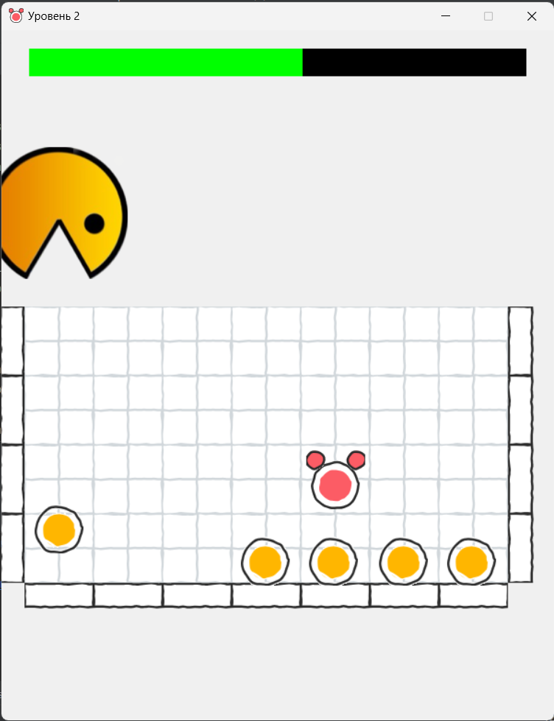
Уровень 2
Уровень 2 – это битва с боссом пакменом. Чтобы победить его нужно убить. Но это не так просто, так как он стреляет в игрока. После того как пакмен мертв запускается анимация распада пакмена на маленькие шарики.

Slide 8
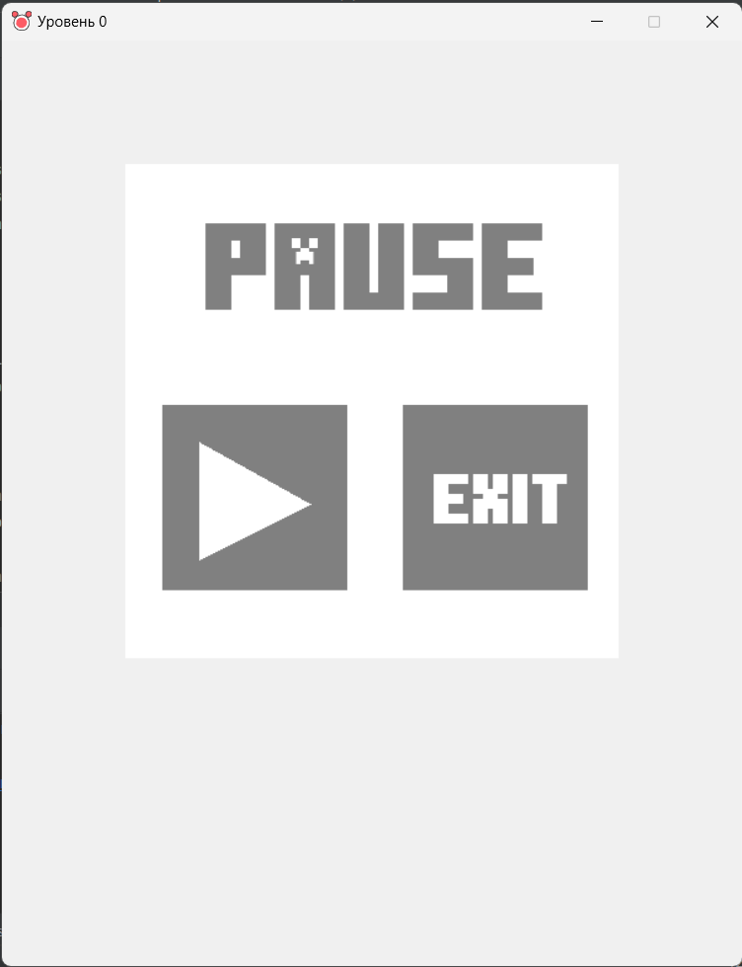
Меню паузы
В каждом уровне есть пауза. Для того, чтобы её запустить нужно нажать ESCAPE.

Slide 9
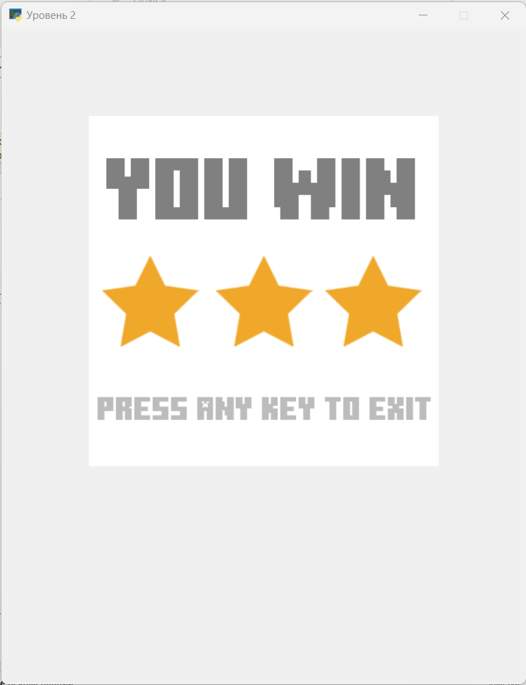
Победное окно
После победы в любом уровне появляется победное окно. В котором мы можем увидеть звезды, количество, которых зависит от времени прохождения уровня.

Slide 10




Спасибо за внимание!

